Slide 1
Όλοι έχουμε μια ιστορία,
Όλοι γράφουμε μια ιστορία,
Όλοι είμαστε μια ιστορία
“…life must be lived forwards but can only be understood backwards”
Søren Kierkegaard

Slide 2
Αμέτρητες είναι οι ιστορίες του κόσμου...
«Στις σχεδόν άπειρες μορφές της, η αφήγηση υπήρχε πάντοτε, παντού και σε όλες τις κοινωνίες. Δεν υπάρχει και δεν έχει υπάρξει ποτέ κοινωνία χωρίς αφήγηση. [...] Όλες οι τάξεις και όλες οι ομάδες ανθρώπων έχουν τις ιστορίες τους, και πολύ συχνά αυτές οι ιστορίες έχουν το ίδιο κοινό. Κι ας είναι άνθρωποι διαφορετικής κουλτούρας και αντίθετης ιδεολογίας: η αφήγηση εμπαίζει την καλή και την κακή λογοτεχνία: διεθνής, δια-ιστορική, διαπολιτισμική, η αφήγηση είναι όπως η ζωή.»
Roland Barthes (1981) Introduction a l’ analyse structurale du récit, Seuil

Slide 3
«Η τέχνη της αφήγησης είναι τόσο παλιά και τόσο σημαντική όσο είναι και οι άνθρωποι»
Bernajean Porter
«Aφήγηση είναι ένας τρόπος για τους παραμυθάδες να δώσουν νόημα στις εμπειρίες τους»
Νygrem & Blom

Slide 4
Εισαγωγή
Δημοσιογραφία
Παιχνίδια
Εκπαίδευση
Συμπεράσματα
Μάρκετινγκ
Αφήγηση

Slide 5
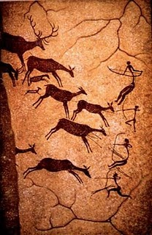
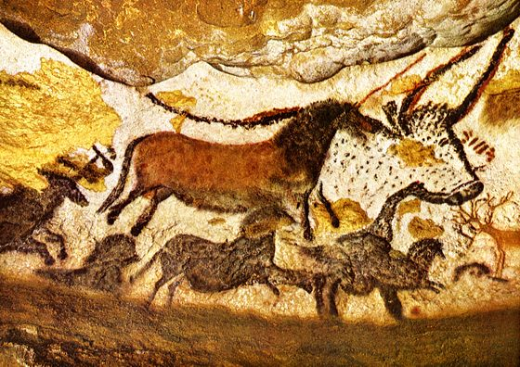
Το σπήλαιο Lascaux, Γαλλία

Slide 6
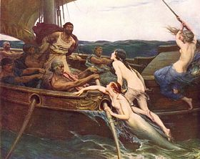
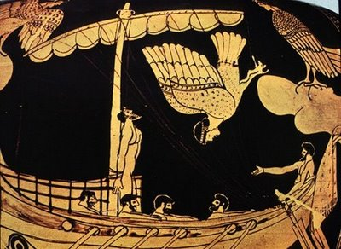
Ο Οδυσσέας και οι Σειρήνες, Herbert James Draper, 1909
Μουσείο Ferens Art Gallery, Hull

Slide 7

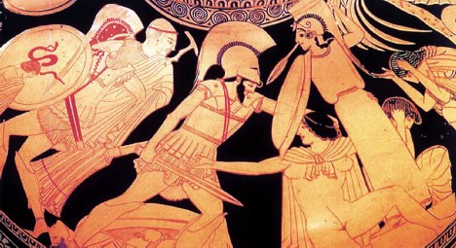

Slide 8

Η αρχαία Ινδία, όπως και η αρχαία Ελλάδα, είναι υπερήφανη για δύο μεγάλα της Έπη. Ένα από αυτά, το Mahabharata, αναφέρεται σε έναν μεγάλο πόλεμο στον οποίο πήραν μέρος όλες οι πολεμοχαρείς φυλές της βόρειας Ινδίας.

Slide 9

Beowulf
Αρχαίο Αγγλικό ηρωικό επικό ποίημα
8^{ος} με 11^{ο} αιώνα
Αγνώστου συγγραφέα

Slide 10

Το Έπος του Γκιλγκαμές
(2500 π. Χ.)

Slide 11

Ραμαγιάνα
5^{ος} αιώνας π.Χ. – 3^{ος} αιώνας μ. Χ.

Slide 12
Η αφήγηση και η αξία της
Αφήγηση και επικοινωνία
Αφήγηση και ανθρώπινη εμπειρία
Αφήγηση και οικοδόμηση της γνώσης
Αφήγηση και κατάλληλο μαθησιακό περιβάλλον

Slide 13
Ψηφιακή αφήγηση
Η αρχαία τέχνη της προφορικής αφήγησης σε μια παλέττα με τεχνολογικά εργαλεία
Προφορικός και γραπτός λόγος εμπλουτίζονται με τη χρήση
εικόνας
μουσικής
βίντεο

Slide 14
Ψηφιακή αφήγηση
΄Ενα ισχυρό εργαλείο για να πουν οι αφηγητές την ιστορία τους με έναν πρωτότυπο και διασκεδαστικό τρόπο στην ψηφιακή εποχή
Αφηγητές, ακροατές, θεατές, αναγνώστες συμμετέχουν στη διαδικασία της αφήγησης

Slide 15
...και εξασκούνται σε δεξιότητες του 21^{ου} αιώνα
Ψηφιακή αφήγηση
Οπτικός γραμματισμός
Επικοινωνιακές δεξιότητες
Δημιουργικότητα
κριτική σκέψη
Τεχνολογικός γραμματισμός

Slide 16
Αρχή υπήρξαν οι εργασίες των Joe Lambert και
Dana Atchley στο κέντρο ψηφιακής αφήγησης (Centre for Digital Storytelling) στο Μπέρκλευ της Καλιφόρνιας το 1993 που βασίστηκαν στην ιδέα
ότι όλοι έχουν μια ιστορία να πουν

Slide 17
Μπορούμε να αφηγηθούμε ψηφιακά
Προσωπικές ιστορίες
Ιστορίες που εξετάζουν ιστορικά γεγονότα
Ιστορίες με πληροφοριακό ή διδακτικό περιεχόμενο

Slide 18
προσωπικές ιστορίες
για κάποιο σημαντικό πρόσωπο (character stories) – που αγαπάμε, που μας εμπνέει, που σχετιζόμαστε μαζί του
για κάποιο πρόσωπο που δε ζει πια (memorial stories)
για ένα γεγονός στη ζωή μας - μια περιπέτεια, ένα στόχο, μια σχέση, μια δυσκολία
για ένα ξεχωριστό μέρος στη ζωή μας – το σπίτι μας, την πόλη μας, εμπειρίες σχετικές με τις κοινότητες διαβίωσης
για το επάγγελμά μας

Slide 19
ιστορίες για ιστορικά γεγονότα
Φωτογραφικό υλικό, τίτλοι εφημερίδων, ομιλίες και άλλο υλικό ζωντανεύουν γεγονότα του παρελθόντος σε ένα ψηφιακό περιβάλλον

Slide 20
ιστορίες για να μας πληροφορήσουν ή να μας διδάξουν
σχετικά με ποικίλα αντικείμενα
μαθηματικά
φυσικές επιστήμες
ιατρική
τεχνολογία

Slide 21
Τα 7 σημεία της Ψηφιακής Αφήγησης
Το Κέντρο για την Ψηφιακή Αφήγηση έχει καταγράψει τα 7 σημεία που σχετίζονται με την Ψηφιακή Αφήγηση, ως ένα χρήσιμο εργαλείο για όσους ασχολούνται πρώτη φορά με την Ψηφιακή Αφήγηση
Τα επτά σημεία
Άποψη | Ποιο είναι το κεντρικό θέμα της ιστορίας και ποια είναι η οπτική του συγγραφέα;
Ένα δραματικό ερώτημα | Ένα ερώτημα-κλειδί που συντηρεί το ενδιαφέρον του θεατή και θα απαντηθεί στο τέλος της ιστορίας
Συναισθηματικό περιεχόμενο | Σοβαρά ζητήματα που παίρνουν ζωή με έναν προσωπικό και δυνατό τρόπο και συνδέουν την ιστορία με το κοινό
Το δώρο της φωνής σας | Ένας τρόπος να προσωποποιήσετε την ιστορία και να βοηθήσετε το ακροατήριο να κατανοήσει το περιεχόμενο
Η δύναμη του ήχου | Μουσική ή άλλοι ήχοι που υποστηρίζουν και ομορφαίνουν το σενάριο
Οικονομία | Η χρήση μόνο της απαραίτητης ποσότητας περιεχομένου για την αφήγηση της ιστορίας χωρίς να παραφορτώνουμε τον θεατή.
Ρυθμός | Ο ρυθμός της ιστορίας και πόσο αργά ή γρήγορα εξελίσσεται.

Slide 22
Άποψη - Οπτική γωνία
Αφηγούμαστε την ιστορία σε α΄ πρόσωπο και διεγείρουμε το ενδιαφέρον του ακροατηρίου
Δεν ξεχνάμε!
Όλες οι ιστορίες είναι προσωπικές και πρέπει να έχουν τη σφραγίδα του συγγραφέα - αφηγητή

Slide 23
Ένα δραματικό ερώτημα
  Είναι ο λόγος για τον οποίο λέγεται η ιστορία
  Είναι η ερώτηση ή οι ερωτήσεις που κρατούν αμείωτο το ενδιαφέρον του κοινού μέχρι το τέλος
  Αν οι ακροατές απαντήσουν, τότε η ιστορία έχει τελειώσει

Slide 24
Συναισθηματικό περιεχόμενο
  Οι καλύτερες ψηφιακές ιστορίες πρέπει
  να αγγίζουν συναισθηματικά το κοινό
  να το εμπλέκουν συναισθηματικά
  να προκαλούν γέλιο ή θλίψη
  να διατηρούν αμείωτο το ενδιαφέρον του
  να διδάσκουν κάτι εκπληκτικό ή σημαντικό

Slide 25
Το δώρο της φωνής σας
Η φωνή αποκαλύπτει πολλά για την προσωπικότητα του ατόμου
Άρα, ένας καλός αφηγητής
    μπορεί να δώσει από τη προσωπικότητά του στην ιστορία του
    να την κάνει πιο ενδιαφέρουσα και ισχυρή
    να δημιουργήσει την κατάλληλη διάθεση
    να βοηθήσει στην κατανόησή της
    να ταξιδέψει ο ίδιος και το κοινό του
Γι’ αυτό αφηγούμαστε αργά σε διαλογικό ύφος

Slide 26
Η δύναμη του μουσικού κομματιού (soundtrack)
Επιλέγουμε την κατάλληλη μουσική
  για να επενδύσουμε την ιστορία
  για να στηρίξουμε την ιστορία
  για να επηρεάσουμε τη συναισθηματικότητα της
  ιστορίας
Μικρές Συμβουλές!
Προτιμάμε την οργανική μουσική
Προσέχουμε την αναλογία όγκου μουσικής σε σχέση με την αφήγηση
Δεν ξεχνάμε ότι η μουσική έχει υποστηρικτικό ρόλο
Η στιγμιαία ή μη απουσία μουσικής έχει και αυτή το νόημά της

Slide 27
Οικονομία
Χρειαζόμαστε ένα μέτρο στην αφήγηση
Μια ιστορία μπορεί να εικονογραφηθεί αποτελεσματικά με ένα μικρό αριθμό εικόνων και βίντεο και με ένα σύντομο κείμενο
Προσέχουμε η ιστορία μας να έχει
σύντομη διάρκεια δύο ως πέντε λεπτά
10- 20 περίπου εικόνες
200- 300 λέξεις

Slide 28
Ρυθμός
Είναι ο τρόπος με τον οποίο ξετυλίγεται μια ιστορία / ο ρυθμός που αφηγούμαστε- γρήγορος ή αργός, ευχάριστος ή βαρετός-
Λαμβάνουμε υπόψη ότι σε μια ιστορία μπορεί
    να υπάρχουν παύσεις για να σκεφτεί και να φανταστεί ο ακροατής
    να υπάρχουν γρήγορες και αργές φάσεις
    η μουσική να αλλάξει ρυθμό ανάλογα με το σημείο δράσης
Για πολλούς ο βηματισμός/ρυθμός μιας αφήγησης είναι το μυστικό της επιτυχίας

Slide 29
Επτά βήματα για τη δημιουργία μιας ψηφιακής ιστορίας
Προ-παραγωγή (Pre-Production)
Συγγραφή του ψηφιακού σεναρίου (script)
Σχεδιασμός του έργου
Οργάνωση των φακέλων του έργου
Παραγωγή (Production)
Ηχητική καταγραφή ιστορίας (voice over)
Συγκέντρωση και προετοιμασία πηγών
Μετά-παραγωγή (Post-production)
Σύνθεση όλων των στοιχείων
Διανομή (Publication)
Χειροκρότημα, Χειροκρότημα!

Slide 30
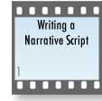






Seven Steps to Create a Digital Story
Post
Production
Pre-Production
Production
Publication
Notes:
30
This is a general overview for crafting your story into a 3-5 minute digital movie. The process of making a digital story can be organized into four separate phases. Anyone who has learned the stages of writing will feel comfortable with working in these progressive and sometimes overlapping phases.

Slide 31
Προ-παραγωγή: γράφοντας το σενάριο
Το σενάριο της Ψηφιακής Αφήγησης είναι μια αφήγηση σε πρώτο πρόσωπο που παρουσιάζει την ιστορία με τη φωνή και το ύφος του ίδιου του αφηγητή
Το γραπτό σενάριο θα μετατραπεί σε ψηφιακό ηχητικό υλικό κατά τη φάση της παραγωγής
Ξεκινήστε διαβάζοντας ή λέγοντας την ιστορία σας δυνατά
Αναθεωρήστε τη δομή των προτάσεων και τις επιλογές λέξεων ώσπου η ιστορία να αποκτήσει ένα στιλ που να θυμίζει μια συζήτηση που θα είχατε με φίλους, την οικογένειά σας ή συναδέλφους

Slide 32
Συγγραφή της ιστορίας
«To να λέμε ψηφιακές ιστορίες χωρίς δυνατό περιεχόμενο
είναι σα να δίνουμε σε έναν κακό κιθαρίστα μεγάλο ενισχυτή»
Jason Ohler
Βήματα προετοιμασίας του σεναρίου:
Συλλαμβάνουμε την ιδέα
Εντοπίζουμε τον πυρήνα του σεναρίου: αυτό είναι ένα πρόβλημα, ένα εμπόδιο, μια πρόκληση που δίνει ορμή στην ιστορία μέσα από ερωτήσεις
Καταγράφουμε διάφορες ιδέες (brainstorming) βασισμένες στο τρίπτυχο πρόβλημα-λύση-αλλαγή
Ο κεντρικός χαρακτήρας θα πρέπει να δώσει απάντηση στην πρόκληση
Η απάντηση και η λύση της πρόκλησης – αρχής της ιστορίας που δίνει διέξοδο στην ένταση και οδηγεί στο τέλος της ιστορίας επαναφέροντας την ισορροπία που υπήρχε πριν την πρόκληση.

Slide 33
Κατά συνέπεια μια «καλή» ιστορία......
έχει αρχή-μέση-τέλος
ξεκινάει ως περιπέτεια
αναγάγει καθημερινά γεγονότα σε νέες εμπειρίες
ο κεντρικός ήρωας της ιστορίας καλείται
    να λύσει ένα ¨πρόβλημα¨,
    να μεταμορφωθεί (transform)
    να υποστεί ποικίλες συναισθηματικές πνευματικές και άλλου είδους
    αλλαγές στην προσωπικότητά του
έχει ευρηματικές λεπτομέρειες που εκπλήσσουν το κοινό
έχει δυνατό πρόλογο - ξεκινάμε από ένα ενδιαφέρον σημείο λίγο πριν συμβεί κάτι σπουδαίο- και επίλογο – ο θεατής νιώθει σαν μην αναμένει πλέον κάτι

Slide 34
Σε μια ενδιαφέρουσα ιστορία
η αλλαγή και η μετάβαση του ήρωα από τη μια κατάσταση στην άλλη είναι το πιο σημαντικό μέρος της ιστορίας
οι χαρακτήρες που «μεγαλώνουν» και αλλάζουν ελκύουν τους θεατές
στο τέλος της ιστορίας οι ακροατές πρέπει να αισθάνονται ότι έχουν λυθεί όλες τους οι απορίες και οι ίδιοι έχουν αλλάξει (!)
μια ιστορία μπορεί να ξεκινάει από οποιαδήποτε σημείο, όχι απαραίτητα από την αρχή, αλλά και από τη μέση ή ακόμη και από το τέλος
ο τρόπος που προσεγγίζεται μια ιστορία εξαρτάται από τους στόχους που ο δημιουργός της έχει θέση
Ωστόσο!
Δεν υπάρχουν συγκριμένες φόρμουλες για την παραγωγή μιας καλής ιστορίας παρά μόνο οδηγοί

Slide 35
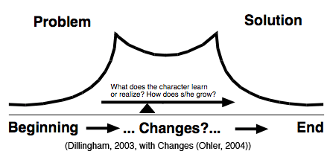
Σχηματικό πορτραίτο μιας ιστορίας

Slide 36
Έξι στοιχεία που πρέπει να έχετε υπόψη
Ζήστε μέσα στην ιστορία σας
Ξεδιπλώστε όσα έχετε μάθει
Προκαλέστε δημιουργική ένταση
Κάνετε οικονομία της ιστορίας που αφηγείστε
Παρουσιάστε με εικόνες, όχι με λόγια
Αναπτύξτε τις δεξιότητές σας

Slide 37
Προ-παραγωγή: σχεδιάζοντας το έργο
Χρησιμοποιήστε τρία εργαλεία σχεδιασμού για την προετοιμασία της προ-παραγωγής:
-έντυπα/ηλεκτρονικά πρότυπα εικονογράφησης σεναρίου
-πρότυπες λίστες εικόνων
-πρότυπες λίστες ήχου/μουσικής

Slide 38
πρότυπο εικονογράφησης σεναρίου

Slide 39
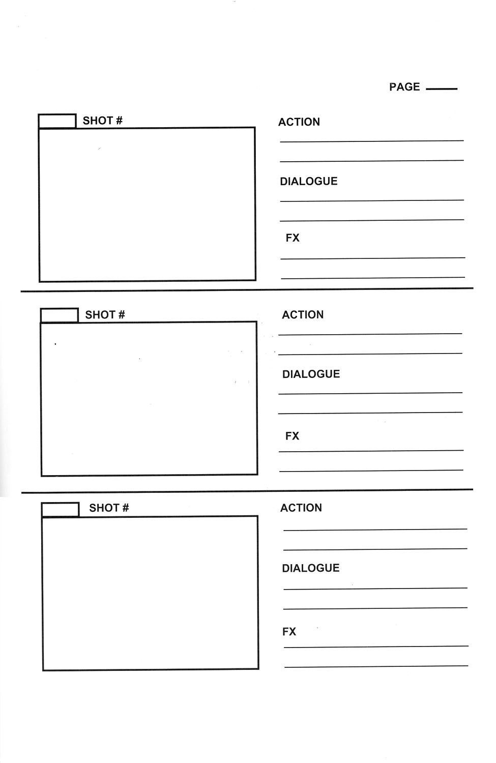

Slide 40
Προ-παραγωγή: οργάνωση των φακέλων του έργου
Κάθε ψηφιακή ιστορία αντιμετωπίζεται ως ένα έργο.
Οργανώστε τους υποφακέλους των πηγών μέσα στον τελικό φάκελο του έργου.
Είναι σημαντικό οι φάκελοι αυτοί να βρίσκονται μαζί!
Αν οι φάκελοι αυτοί αποθηκευτούν τυχαία ή ξεχωριστά από τον φάκελο παραγωγής, μπορεί ξαφνικά να βρεθείτε να αναζητάτε την τοποθεσία κάθε αρχείου που έχει μετακινηθεί και να χρειάζεται να το ξανα-συνδέσετε με το υπόλοιπο υλικό στο πλαίσιο του λογισμικού.

Slide 41
Παραγωγή: η δημιουργία του ηχητικού υλικού (voice over)
Το voiceover είναι το ψηφιακό αρχείο που δημιουργείτε με την ηχογράφηση του τελικού σεναρίου, το οποίο διαβάζετε εσείς οι ίδιοι
Η φωνή αναπαριστά την ιστορία, δεν την αναγιγνώσκει απλώς
Η φωνή σας, με όλες τις δυνατότητες και τις αδυναμίες της, εκφράζει την αληθινή μαγεία της ιστορίας σας, διότι η ιστορία λέγεται με έναν τρόπο που κανείς άλλος εκτός από εσάς δεν θα μπορούσε να την πει

Slide 42
Παραγωγή: συγκέντρωση και προετοιμασία πηγών
Χρησιμοποιήστε τις πρότυπες λίστες εικόνων και ήχων, συγκεντρώστε και προετοιμάστε όλο το υλικό πριν από το στάδιο που ακολουθεί την παραγωγή (15-20 εικόνες ή αναμνηστικά αντικείμενα: φωτογραφίες, βιντεοκλίπ, ζωγραφικά έργα, έλεγχοι προόδου)
Το ολοκληρωμένο ψηφιακό ηχητικό υλικό οργανώνει την τελική επιλογή όλων των πηγών που απαιτούνται για να ξεδιπλώσουν την συναισθηματική ισχύ, το βάθος και το νόημα της ιστορίας σας.

Slide 43
Μετά την παραγωγή: σύνθεση όλων των στοιχείων
Όλα τα στοιχεία αναμειγνύονται σύμφωνα με την εικονογράφηση σεναρίου (storyboard) που έχει αναπτυχθεί στη φάση της προπαραγωγής.
Απώτερος στόχος είναι να κάνετε την ιστορία σας ελκυστική για τους θεατές και να κρατήσετε το ενδιαφέρον τους
Στην αρχή φτιάχνετε μια πρόχειρη εκδοχή της ιστορίας με τις εικόνες και την ηχητική αφήγηση ΜΟΝΟ
Η μουσική προστίθεται στο τέλος
Φροντίστε να έχετε χρόνο στο τέλος της ιστορίας σας για να αναφέρετε τις πηγές σας και τις ευχαριστίες που πιθανόν να θέλετε να απευθύνετε

Slide 44
Διανομή: χειροκρότημα, χειροκρότημα!
Υπάρχουν πολλοί τρόποι διανομής
Ένας καλός τρόπος να μοιραστείτε την ιστορία σας με τους άλλους είναι η αποστολή μέσω ηλεκτρονικού ταχυδρομείου ή η δημιουργία αρχείων αφήγησης που μπορούν να δημοσιευθούν στο διαδίκτυο (π.χ. youtube)
Ένας άλλος δημοφιλής τρόπος διανομής είναι σε μορφή dvd
Μπορείτε ακόμη να διακινήσετε την ιστορία σας σε κινητά τηλέφωνα μέσω του bluetooth, για να εντυπωσιάσετε φίλους αλλά και αγνώστους

Slide 45
Εργαλεία ψηφιακής αφήγησης
Microsoft photo story 3
  - εύχρηστο, προσιτό, δωρεάν λογισμικό για παραγωγή ψηφιακών ιστοριών από αρχάριους
Windows Movie maker
  εύχρηστο, προσιτό λογισμικό για παραγωγή ψηφιακών ιστοριών με δυνατότητα επεξεργασίας και video
  i-Mac
  Όπως το προηγούμενο αλλά για συστήματα Apple Macintosh

Slide 46
Βιβλιογραφία
Center for Digital Storytelling
  http://www.storycenter.org/
  http://www.storycenter.org/storage/publications/cookbook.pdf
Digitales- The Art of Telling DigitalStories
  http://www.digitales.us/
The Digital Storytelling Association (2002) - The center for digital storytelling
http://www.jasonohler.com/storytelling/storymaking.cfm#storyCore

Slide 47
Ηλεκτρονικά άρθρα - Ξενόγλωσσα
Bernard S. (1994):Reality Bytes: Student Filmmakers Tell It Like It Is http://www.edutopia.org
Bran, R. (2010). Message in a bottle. Telling stories in a digital world. Procedia Social and Behavioral Sciences 2, 1790–1793. Available online at www.sciencedirect.com
Gakhar, S. & Thompson, A. (2007). Digital Storytelling: Engaging, Communicating, and Collaborating. In C. Crawford et al. (Eds.), Proceedings of Society for Information Technology and Teacher Education. International Conference 2007(pp. 607-612).Chesapeake, VA: AACE. R from http://www.editlib.org/p/24609

Slide 48
Robin, B. (2006). The educational uses of digital storytelling. In C. Crawford et al. (Eds.), Proceedings of Society for Information Technology and Teacher Education International Conference 2006 (pp. 709-716). Chesapeake, VA: AACE
http://faculty.coe.uh.edu/brobin/homepage/Educational-Uses-DS.pdf
Robin, B. (2008). Digital storytelling: A powerful technology tool for the 21st century classroom. Theory into Practice, themed issue on New Media and Education in the 21st Century, 47(3) (pp220-228). Lawrence Erlbaum Associates.
http://digitalstorytellingclass.pbworks.com/f/Digital+Storytelling+A+Powerful.pdf
Ruth S.& Wendy-Lou G. (2010) Digital Storytelling: Extending the Potential for Struggling Writers http://www.edutopia.org

